Slide 1
如何丰富项目内容

Slide 2
丰富项目=知道需求+需求填补

Slide 3
如何知道需求？
角色代入 + 换位思考

Slide 4
角色代入
路演人 = 创业者
创业比赛 = “创业”
评委 = 投资方
路演PPT = 你凭什么获得投资

Slide 5
路演PPT=你凭什么获得投资
1.项目背景
你为什么做这个项目？能为社会解决什么问题？
6.商业规划
这部分是核心，要让投资人看到如何拿着他的钱赚钱
2.项目简介
以最直观明了的途径，展现你项目的整体
7.项目成本结构
主要介绍售价和成本，了解利润是多少
3.项目优势=创新点
展现项目的竞争优势、你比别人强在哪？
8.项目落地情况
让投资人知道，你不是空口白话，验证可行性
4.项目市场
让投资方看到项目的潜力=“画大饼”
9.竞品分析
再次进行项目优势概括，为最终目的铺垫
5.项目目标人群和应用场景
主要让投资人去和你介绍的“大饼”对比分析
让他自己去验证市场规模
10.融资计划
这个就是你整个PPT的目的，把钱拿来

Slide 6
6.商业规划
核心是把它当成真正的产品，怎么卖它？
格局、知识储备缺一不可
核心技术
寻找合作伙伴
提升产品在市场的存活率
支撑产品在市场的存活
产品
股东分红
产品迭代
市场扩张
人才招聘
根据产品定位，定制服务
合作伙伴
关键业务
通过合作伙伴
拓宽推广渠道
制定合理有效的推广方法
利润
推广渠道
与顾客的关系
长期合作or一次消费
成本
盈利
顾客

Slide 7
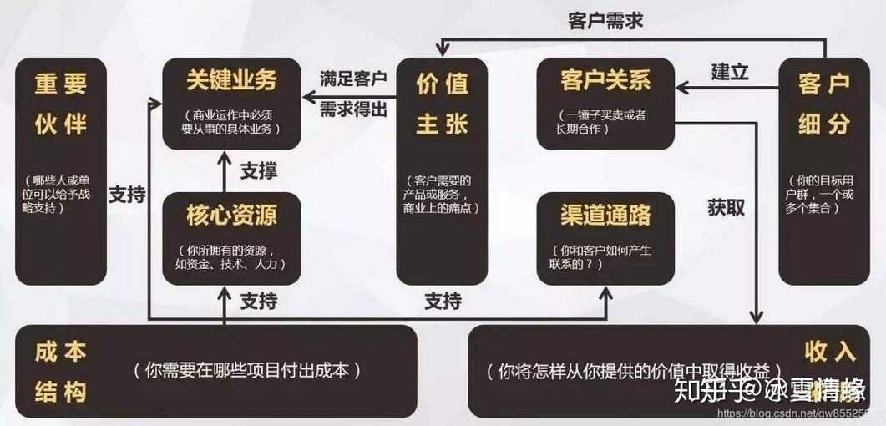
分享案例

Slide 8
换位思考
If：你 = 投资方
听了你自己的“推销”
你会不会把你手上的100万投给自己 ？

Slide 9
角色代入：由上至下，梳理项目内容逻辑
换位思考：由下至上，验证思路可行性

Slide 10
需求填补途径？
对标企业能给你带来什么？

Slide 11
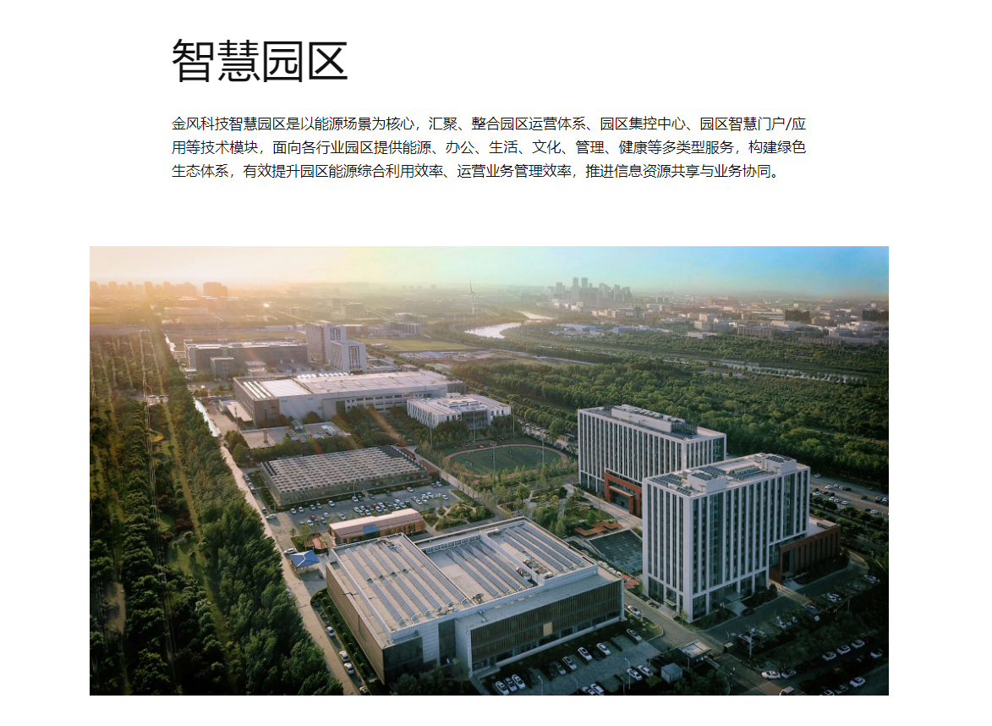
发展方向
金风科技的园区部署着两个高大的风力发电机，能提供 4.8MW 的风电。 园区还部署着 1.3MW 的分布式光伏。 园区还部署着钒液流、锂电池、超级电容等多种形式的储能模块，配合数字化的管理系统，实现了多种能源设备的调度运行数字化的管理系统还使得园区实现了水、电、气等能耗的数字化、可视化。
总结共同点：拓展和提供技术方向
对比不同点：发掘项目核心竞争力、改进项目短板

Slide 12
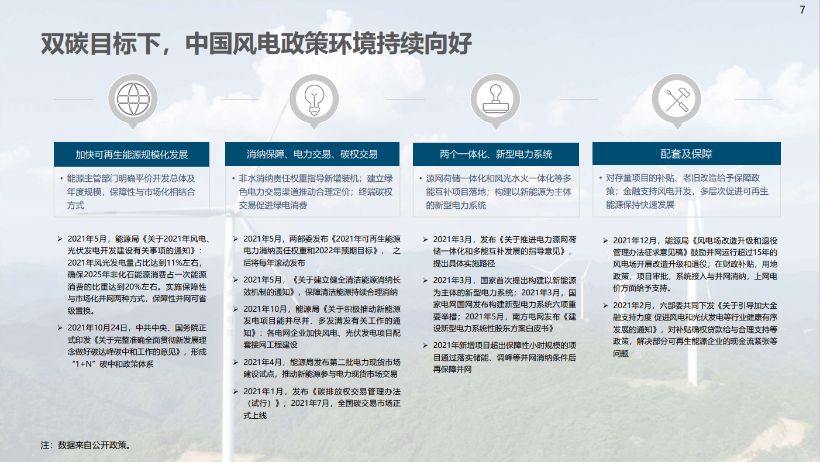
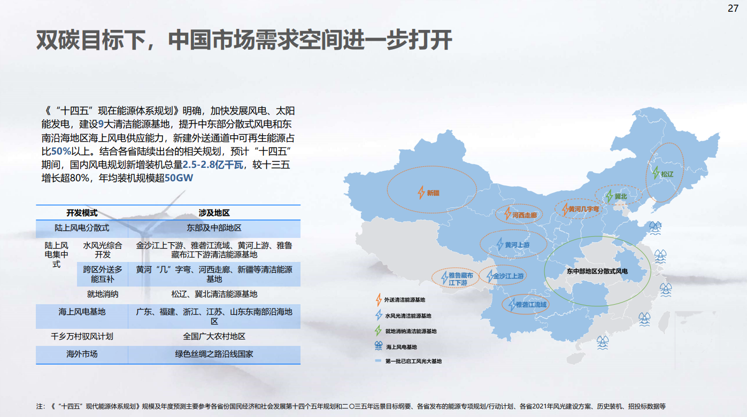
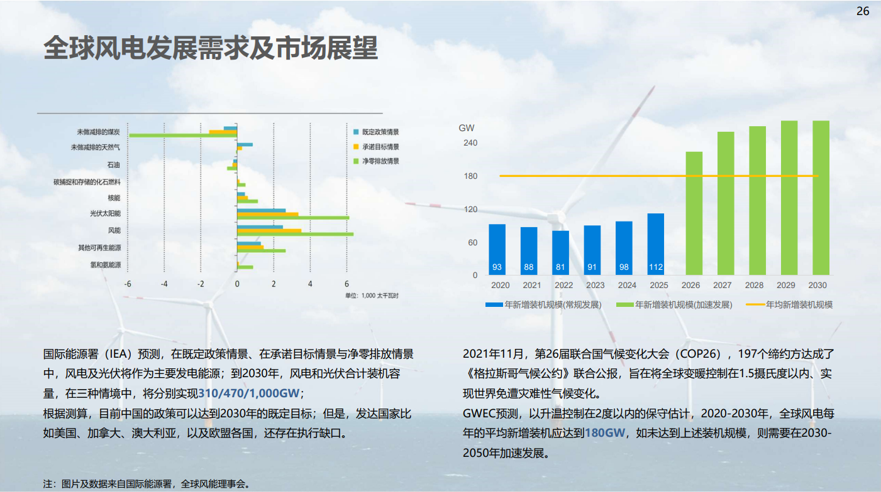
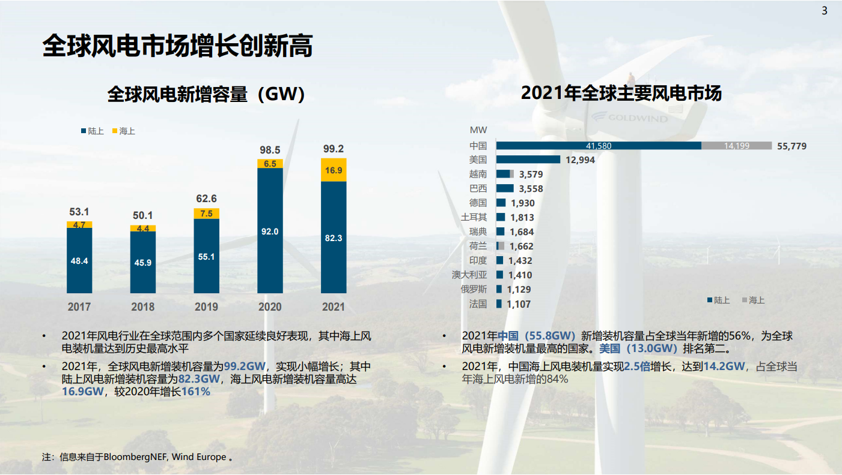
重要资料获取

Slide 13
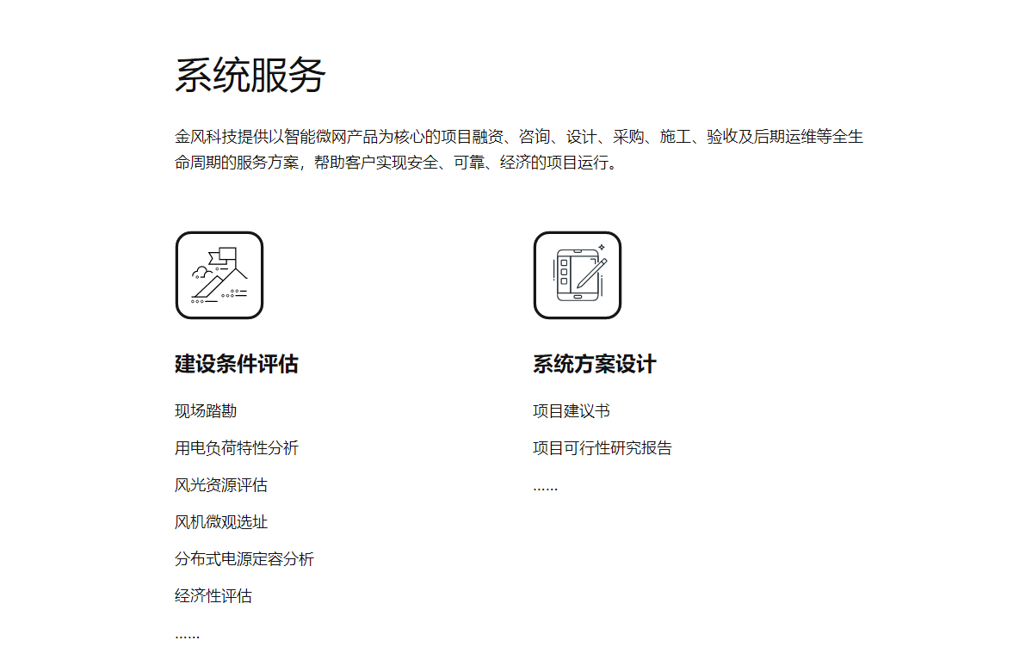
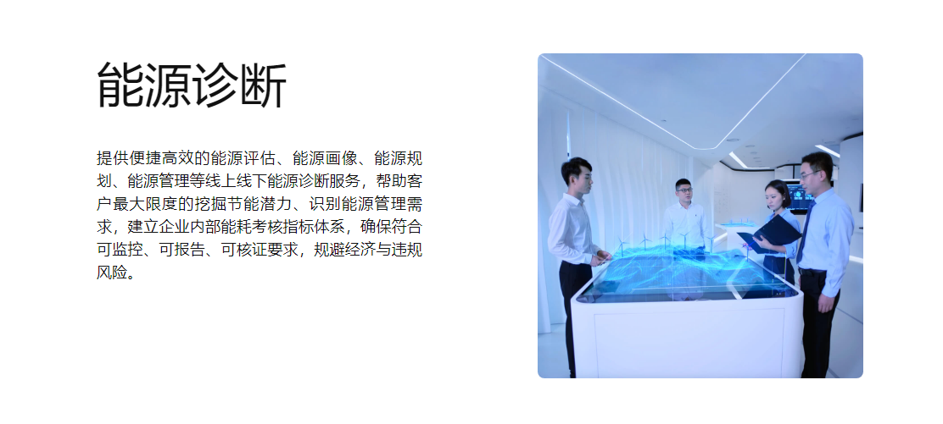
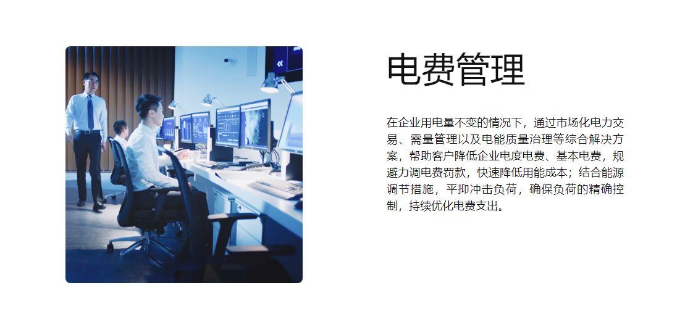
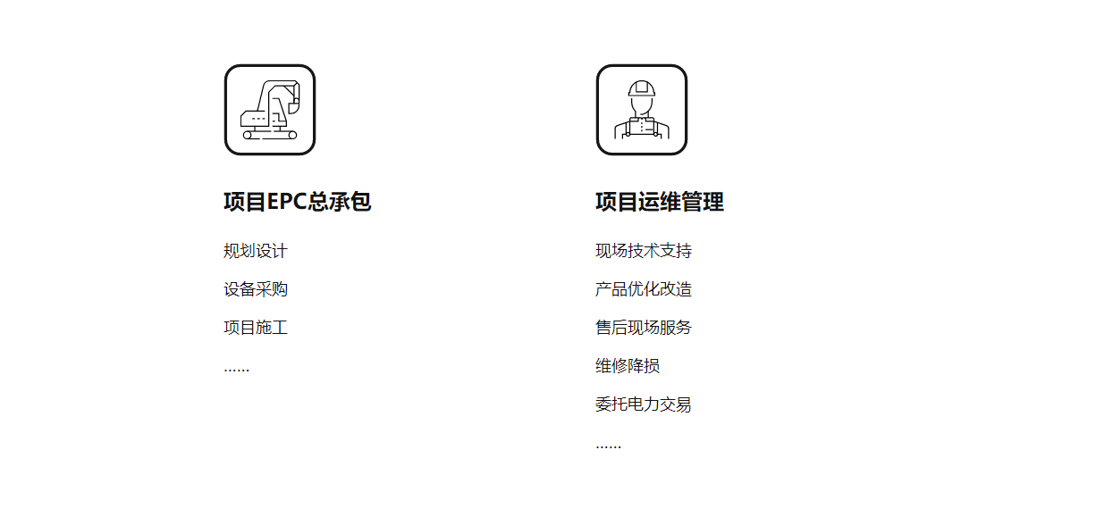
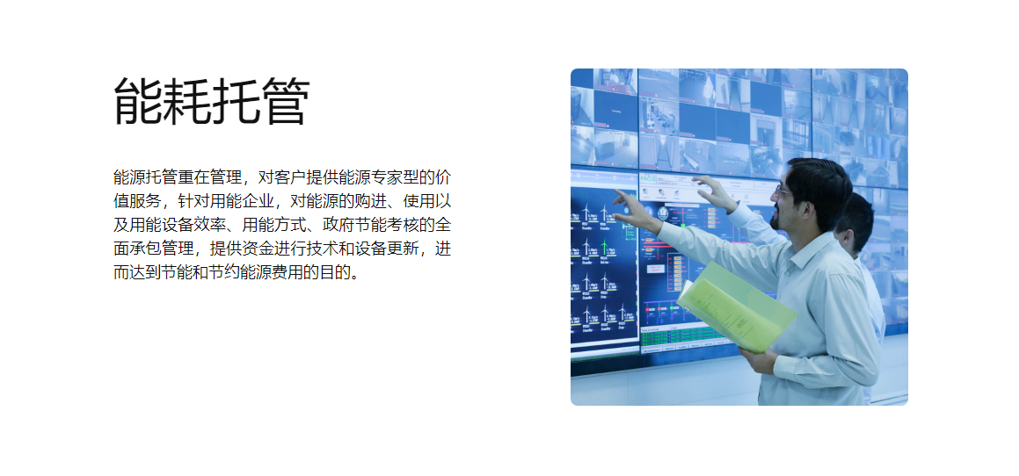
关键业务

Slide 14
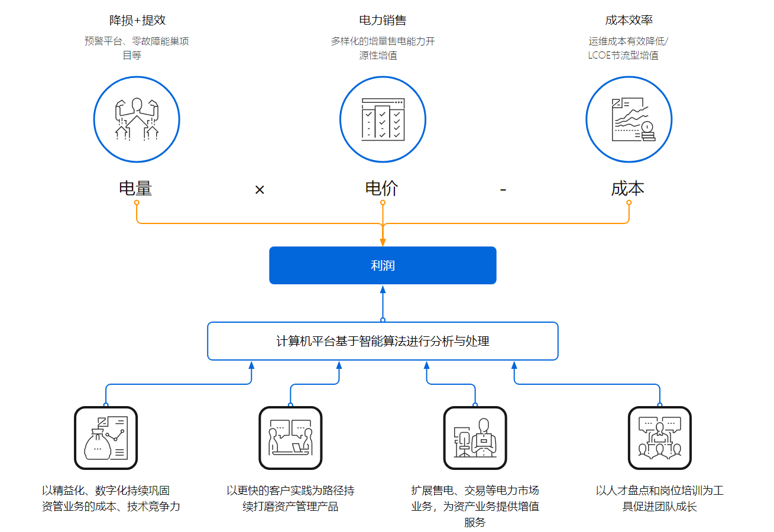
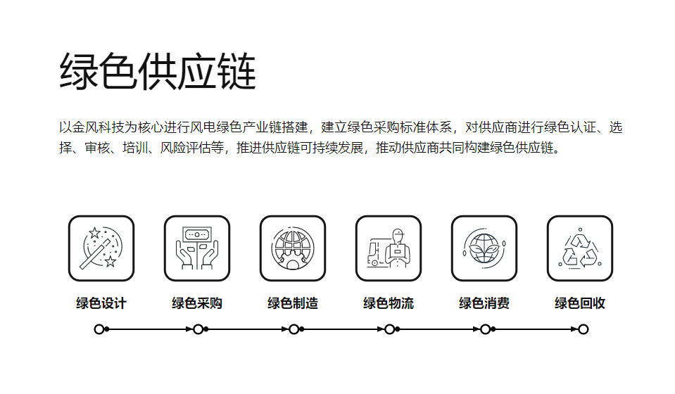
营销策略

Slide 15
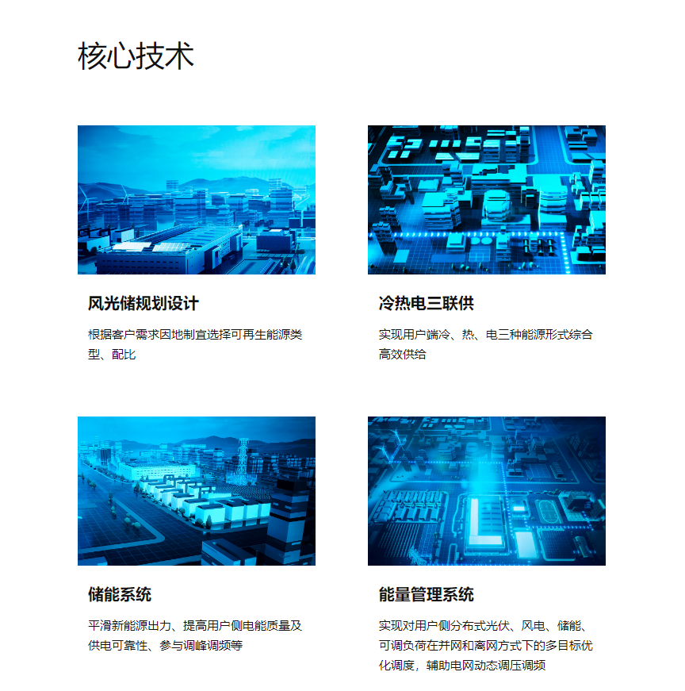
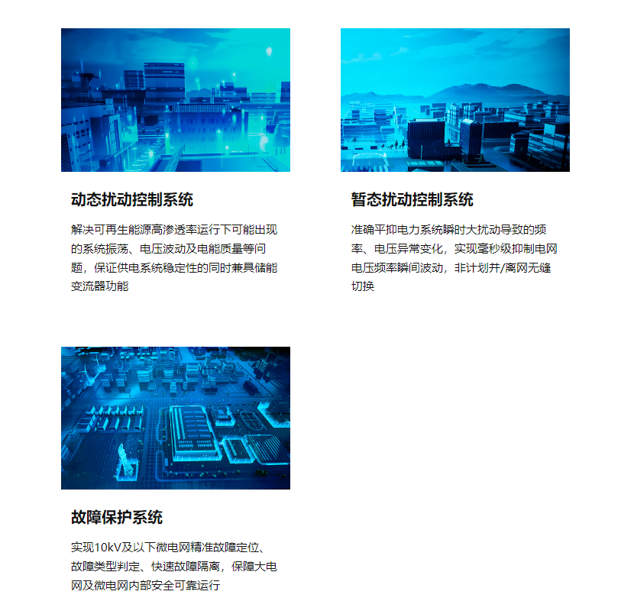
技术拓展

Slide 16
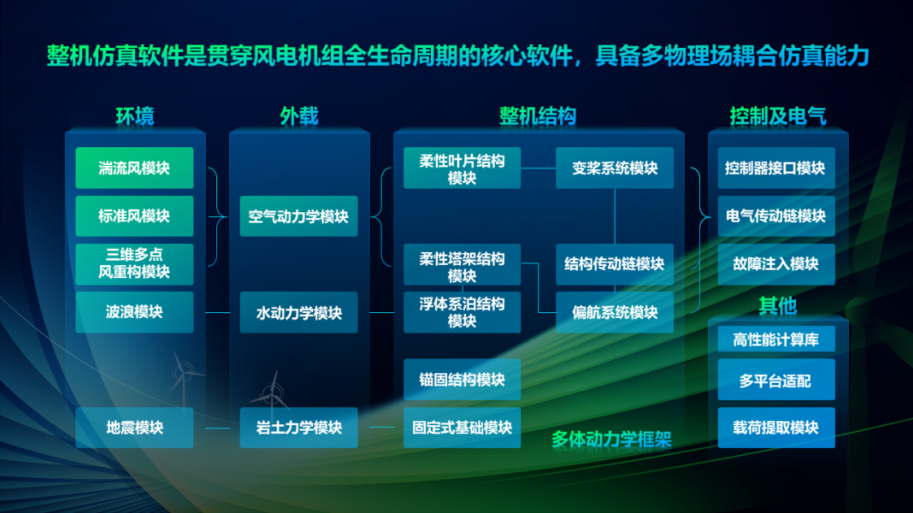
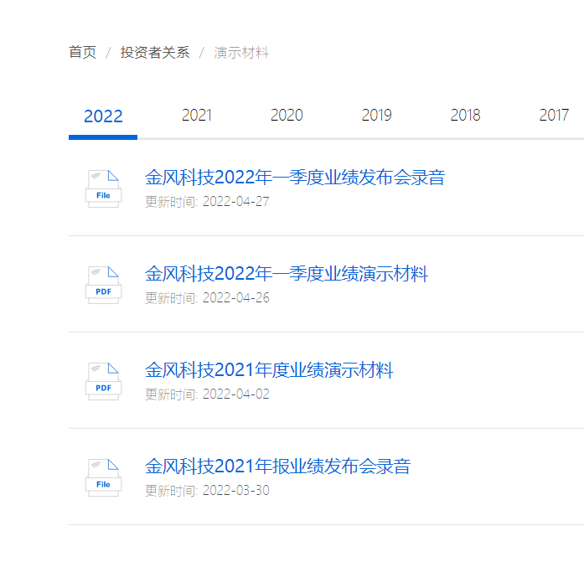
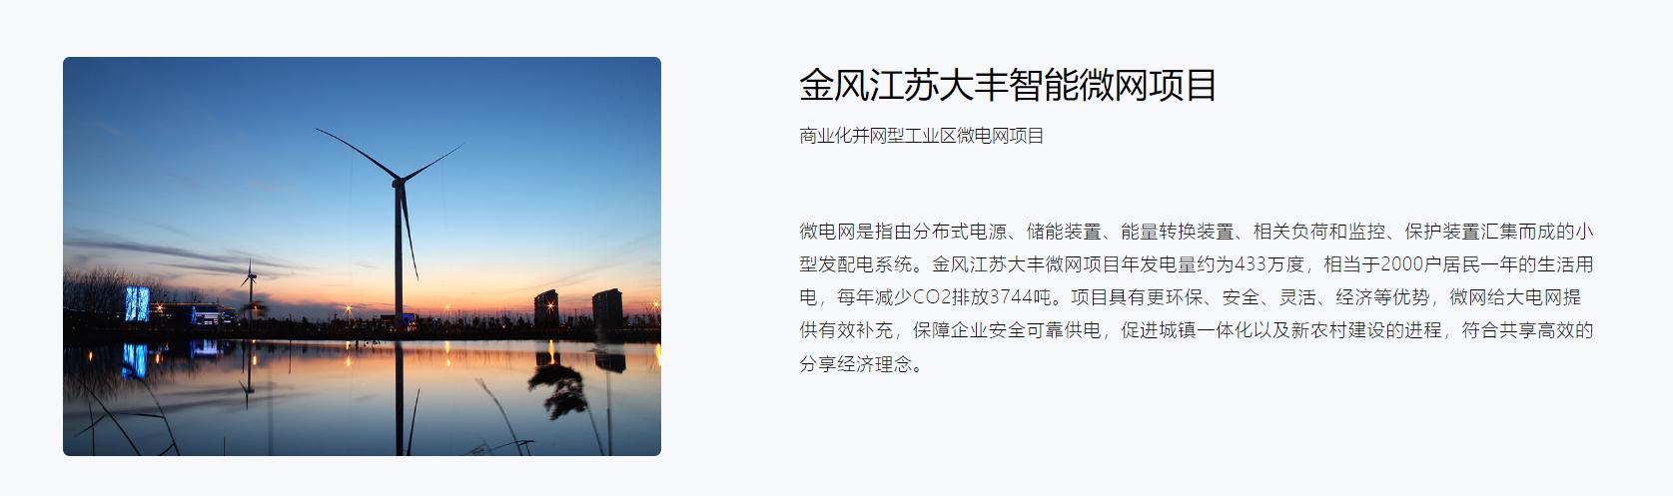
其他

Slide 17
感谢大家观看

